Slide 1
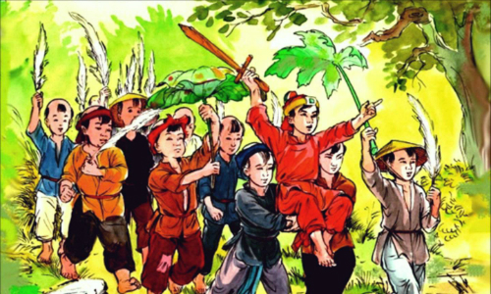
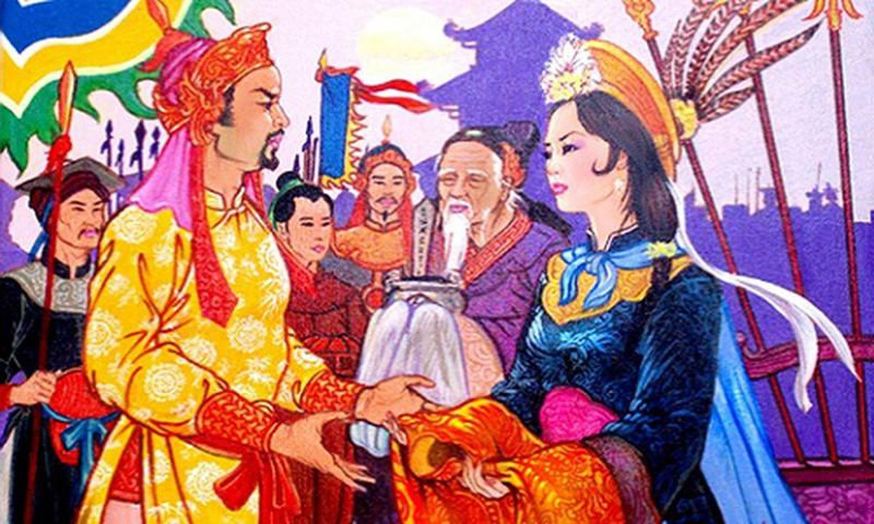
Tiết 12. Bài 9. NƯỚC ĐẠI CỒ VIỆT THỜI ĐINH- TIỀN LÊ I. Tình hình chính trị, quân sự
THCS Long Biên 2020- 2021 GV: Hoàng Thị Hương

Slide 2
1. Nhà Đinh xây dựng đất nước
Năm 968, Đinh Bộ Lĩnh lên ngôi Hoàng đế (Đinh Tiên Hoàng), đặt tên nước là Đại Cồ Việt (nước Việt lớn), đóng đô tại Hoa Lư. Mùa xuân năm 970, vua Đinh đặt niên hiệu là Thái Bình.
Chính sách của vua Đinh:
- Phong vương cho các con, cử các tướng lĩnh thân cận như Đinh Điền, Nguyễn Bặc, Phạm Hạp, Lê Hoàn... nắm giữ các chức vụ chủ chốt.
- Xây dựng cung điện, đúc tiền để tiêu dùng trong nước;
- Đối với những kẻ phạm tội, dùng những hình phạt khắc nghiệt như ném vào vạc dầu sôi, hay vứt vào chuồng hổ...
- Đối ngoại: sai sứ sang giao hảo với nhà Tống.

Slide 3
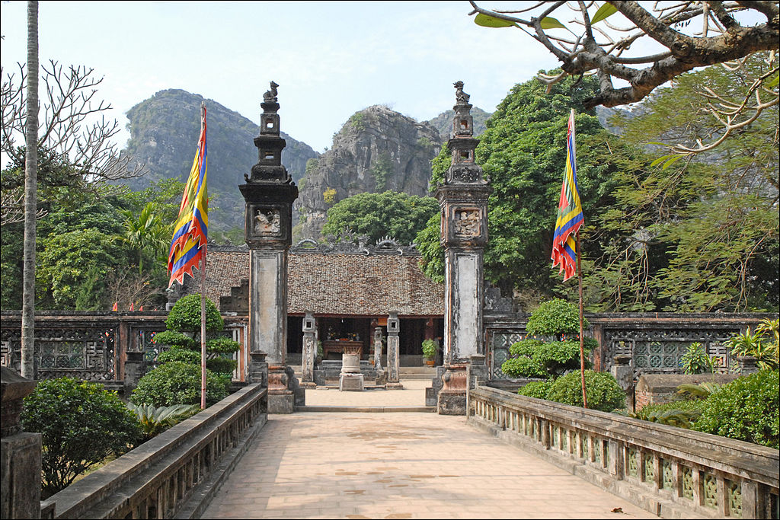
Cố đô Hoa Lư- Ninh Bình

Slide 4
2. Tổ chức chính quyền thời Tiền Lê
Cuối năm 979, Đinh Tiên Hoàng và con trai Đinh Liễn bị giết. Thái hậu Dương Vân Nga lên nắm quyền nhiếp chính.
Nhà Tống lăm le xâm lược.
=>> Suy tôn Lê Hoàn lên làm vua.

Slide 5
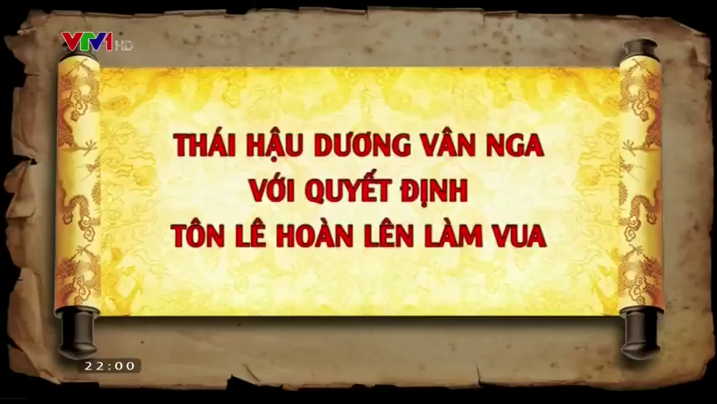

Slide 6
Vì sao Lê Hoàn được
suy tôn lên làm Vua?

Slide 7

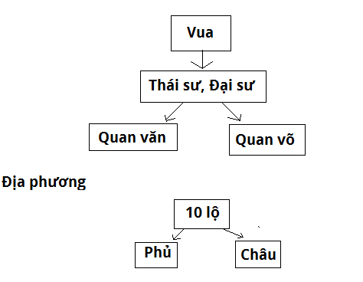
Lê Hoàn ( Lê Đại Hành) đổi niên hiệu là Thiên Phúc, lập nên nhà Lê.
* Bộ máy Nhà nước:

Slide 8

3. Cuộc kháng chiến chống Tống của Lê Hoàn

Slide 9
Hoàn cảnh lịch sử:Cuối năm 979 nhà Đinh rối loạn. Nhà Tống suy yếu
=> Nhà Tống quyết định đem quân xâm lược nước ta để củng cố đất nước.
Diễn biến: Đầu năm 981, Quân Tống tiến đánh nước ta theo hai đường:
+ Quân bộ theo đường Lạng Sơn.
+ Quân thủy: theo đường sông Bạch Đằng.
- Lê Hoàn cho quân đóng cọc để ngăn chặn thuyền địch.
- Trên sông Bạch Đằng diễn ra nhiều trận chiến giữa ta và quân Tống cuối cùng thủy quân của địch bị đánh lui.
- Trên bộ, quân ta chặn đánh quyết liệt buộc quân Tống phải rút lui về nước.
=> Quân ta truy kích tiêu diệt nhiều sinh lực địch.
Kết quả: Cuộc kháng chiến chống Tống kết thúc thắng lợi.
- Chiến tranh chấm dứt, Lê Hoàn vẫn sai sứ sang Trung Quốc trao trả một số tù binh và đặt lại quan hệ bình thường.

Slide 10
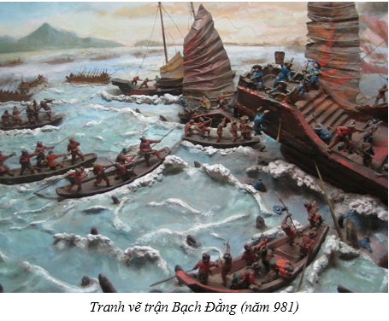
Nguyên nhân thắng lợi:
- Tinh thần đoàn kết, anh dũng chiến đấu của nhân dân ta.
- Tài chỉ huy, thao lược của Lê Hoàn.
Ý nghĩa:
- Biểu thị ý chí quyết tâm chống giặc ngoại xâm của dân ta.
- Chứng tỏ một bước phát triển của đất nước và khả năng bảo vệ độc lập dân tộc.

Slide 11
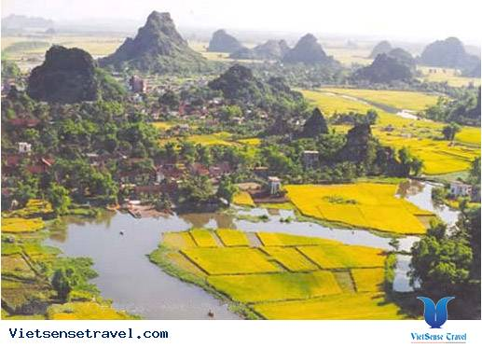
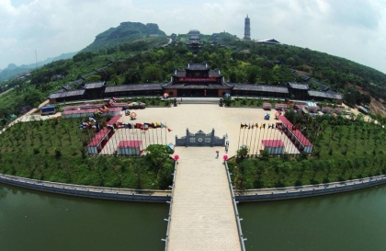

Slide 12
Cảm ơn các em!

